Slide 1




Human rights
Stress
노인 인권 및 학대예방
Health
Silver

Slide 2
들어가기
다음 중 노인학대에 해당되는 행위는 무엇일까요 ?
1.오랫동안 입원하신 어르신과 친하다는 이유로 반말로 대화한다.
2.어르신의 종교와 상관없이 나의 종교를 권유한다.
3.종교행사에 어르신의 의사와 상관없이 참석하도록 한다.
4.업무편의를 위해 공개된 장소에서 기저귀를 갈았다.
5.급하게 현금이 필요해서 어르신이 맡겨놓은 금품을 사용했다.
6.거동이 불편한 어르신 공간에 못쓰는 물품 등을 쌓아 놓았다.
정답은 모두 O
Notes:
아리송한 퀴즈맞추기.

Slide 3

인권이란 ?
사람으로서 당연히 누려야 할, 인간답게 살 권리
- 여성인권
- 아동/청소년 인권
- 장애인인권
- 노인인권

Slide 4

노인 인권이란?
무엇이라고 생각하십니까?
Notes:
나만의 인권의 정의 적어보기/ 나눔 / 정의내리기

Slide 5

인권이란 ?
사전적 정의:
- 노인이라는 이유로 인간의 존엄성을 차별 받지 않을 권리.
- 노후에도 인간답게 생활할 수 있는 권리.
Notes:
나만의 인권의 정의 적어보기/ 나눔 / 정의내리기

Slide 6


Slide 7
노인학대
정의
○ 노인학대라 함은 노인에 대하여 신체적⋅정신적⋅정서적⋅성적 폭력 및 경제적 착취 또는 가혹행위를 하거나 유기 또는 방임을 하는 것을 말함
(노인복지법 제1조의2 제4호)
Notes:
노인학대의 정의, 유형 설명

Slide 8

노인학대
특성
○신고사례 중 친족의 학대가 전체의 84%
자녀 → 자녀의 배우자 → 배우자 → 기타친족 → 기타(15.7%)
Notes:
노인학대의 정의, 유형 설명

Slide 9
노인학대
반복성: 한번이 아닌 반복하여 발생함
복합성: 가족 내에서 복합적이고 상호적인 원인 존재
지속성: 오랜기간 동안 노인학대 있어옴
은폐성: 남에게 알리고 싶어하지 않음
특성
Notes:
노인학대의 정의, 유형 설명

Slide 10
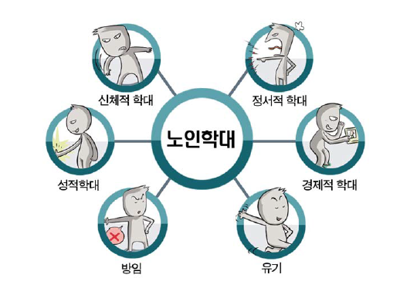
노인학대
유형

Slide 11
신체적 학대
노인의 안전 및 소속과 애정, 자존의 욕구실현을 저해하는 행위 또는 물리적 힘 또는 도구를 이용하여 노인에게 신체적 혹은 정신적 손상, 고통, 장애 등을 유발시키는 행위.
Notes:
노인학대유형 중 신체적학대 사례

Slide 12
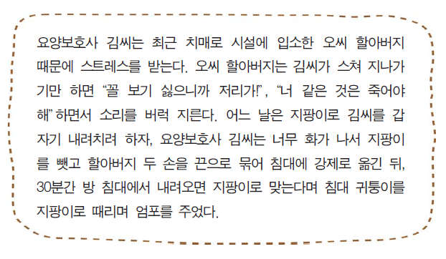
신체적 학대
Notes:
노인학대유형 중 신체적학대 사례

Slide 13

정서적 학대
비난, 모욕, 협박, 무시 등 언어 및 비언어적 행위를 통하여 노인에게 정서적으로 고통을 주는 행위.
Notes:
노인학대유형 중 정서적 학대 사례

Slide 14
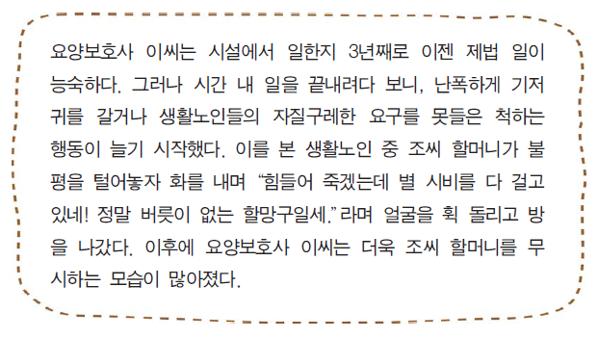
정서적 학대
Notes:
노인학대유형 중 정서적 학대 사례

Slide 15
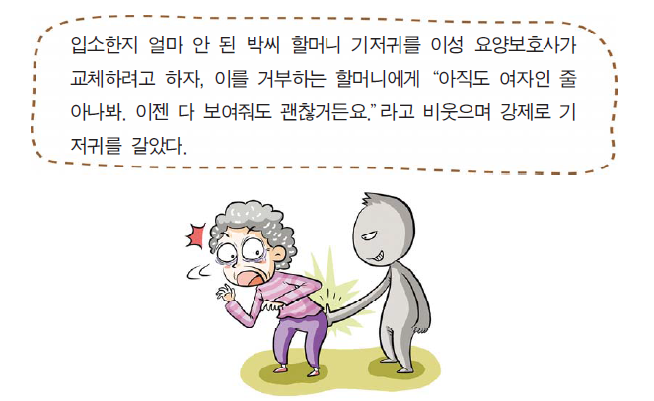
성적 학대
성적수치심유발, 성폭력(성희롱, 강간) 등 노인의 의사에 반하여 강제적으로 행하는 모든 성적 행위
Notes:
성적학대 사례

Slide 16
성적 학대
Notes:
성적학대 사례

Slide 17
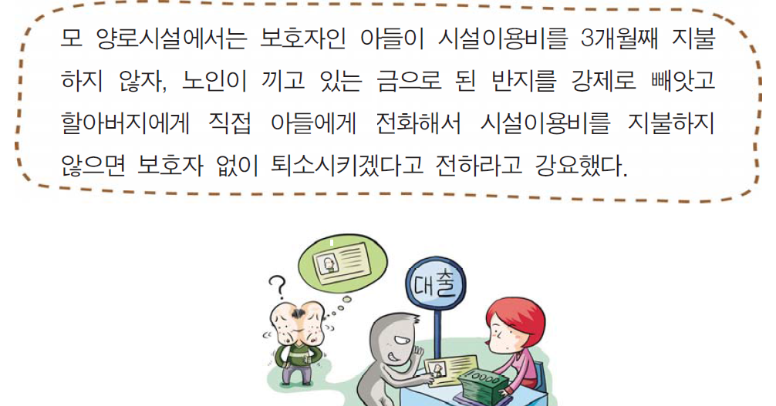
경제적 학대
노인의 의사에 반하여 노인으로부터 재산 또는 권리를 빼앗아가는 행위로서
경재적 착취, 재산에 관한 법률 권리 위반, 경제적 권리와 관련된 의사결정에서의 통제 등을 하는 행위
Notes:
성적학대 사례

Slide 18
경제적 학대
Notes:
성적학대 사례

Slide 19
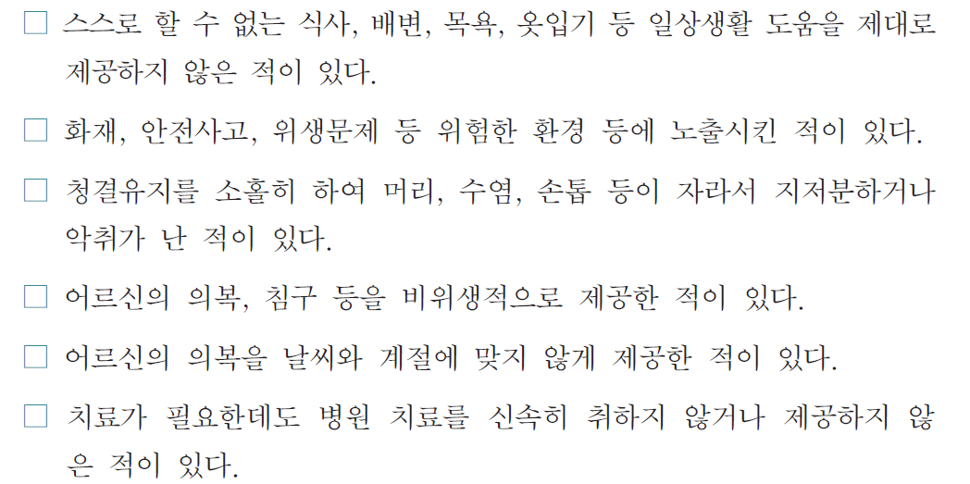
방임
부양의무자로서의 책임이나 의무를 거부, 불이행 혹은 포기하여 노인의 의식주 및 의료를 적절하게 제공하지 않는 행위

Slide 20
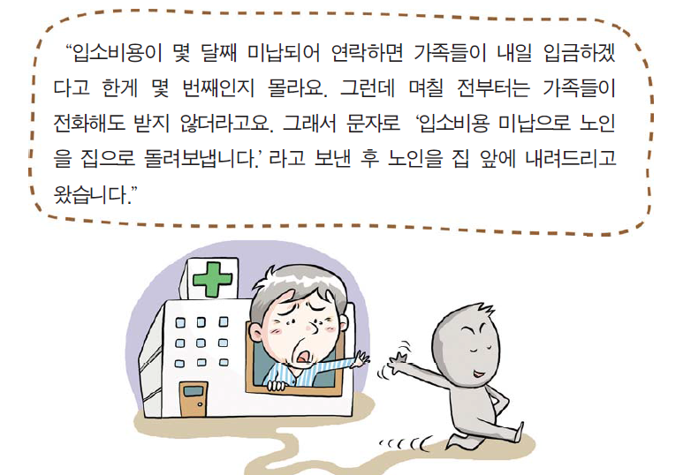
유기
보호자 또는 부양의무자가 노인을 버리는 행위

Slide 21
법령 및 처벌
노인복지법,
가종폭력범죄의 처벌
등에 관한 특례법,
형법 적용 가능

Slide 22
법령 및 처벌
노인복지법상 노인학대 처벌 기준
신체상해를 입히는 행위
7년 이하의 징역
-신체에 폭행을 가하는 행위
-성적 수치심을 주는 성폭행 성희롱 등의 행위
-유기, 의식주 포함 기본적 보호, 치료를 소홀히 하는 방임 행위
5년 이하의 징역
노인을 위하여 증여, 급여된 금품을 목적 외의 용도에 사용하는 행위
3년 이하의 징역
또는 2천만원 이하의 벌금
신고인 신분보호 및 신원노출 금지의무 위반자
또는 1천5백만원 이하의 벌금
또는 1천만원 이하의 벌금
1년 이하의 징역
또는 3백만원 이하의 벌금

Slide 23
노인학대 신고 방법 및 절차
신고의무자는
그 직무상 노인학대를 알게 된 때에는 즉시 노인보호 전문기관 또는 수사기관에 신고해야 한다.
노인복지법 제39조의6 제2항
주변에서 학대 받는 노인을 발견했을 때
본인이 학대를 받고 있다고 생각될 때
(노인 해당)

Slide 24
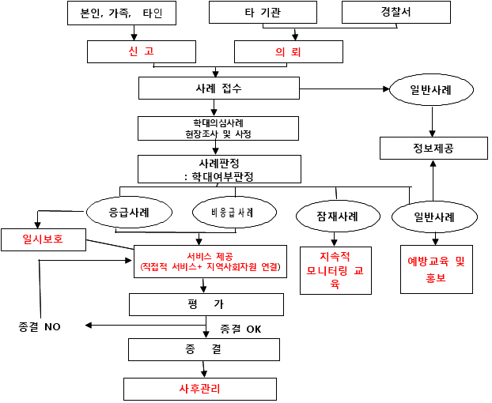
노인학대사례 처리절차

Slide 25

신고내용
피해 노인의 이름, 성별, 나의, 주소, 전화번호
노인 학대상황과 입은 상처나 피해에 대한 설명

Slide 26
신고자의 비밀보장
노인보호전문기관 및 상담원은 신고자의 개인정보에 대한 비밀을 보장하며,
신고인이 원하는 경우 사례에 대한 결과를 제공받을 수 있다.
노인복지법 제39조의6 제3항

Slide 27
노인 학대 예방 수칙
1) 어떠한 경우에도 어르신을 학대할 권리는 아무도 없습니다.
2) 어르신 본인의 건강을 유지하도록 끊임없이 노력하십시오.
3) 경제적인 능력을 유지하도록 노력하십시오.
4) 자녀가 어르신 부양을 이유로 재산상속을 요구하여도 자녀에게 모든 재산을 상속하지 마십시오.
5) 자녀와의 관계뿐 아니라 사회적 관계에 관심을 가지고 참여하십시오.
6) 지금 하시고 있는 일이 있다면 중단하지 말고 지속하도록 노력해야 합니다.
7) 과거에 집착하기보다 세상의 변화를 이해하려고 노력하십시오.
8) 자녀와 갈등을 갖지 않도록 자녀뿐 아니라 어르신도 가정의 화목을 위해 최선을 다하셔야 합니다.
9) 학대 받는 것이 자신의 잘못이라 지적하고 숨기보다는 주변 사람에게 도움을 청하십시오.
10) 노인이 되었다고 도움 받으시려고 하시기보다는 주변사람에게 도움을 주는 일을 하도록 노력해야 합니다.

Slide 28

학대예방
솔직하게 표현하기 : 도움요청하기
스트레스 관리
업무 전 체조하기 :
근골격계 질환 예방, 지압법
Notes:
학대예방의 방법

Slide 29
노인 학대 대응 방법
노인 개인 차원의 대응방안
① 노인학대를 유발하는 노인의 특성과 관련된 요인 중에서 인구사회학적 변인은 통제가 불가능하므로 실제로 노인학대의 예방과 감소를 목적으로 하여 개입 가능 한 부분은 노인의 의존성이다.
② 노인 스스로 의존성을 줄이고 자립능력을 기르기 위한 노력이 이루어져야 한다.
③ 노인 스스로가 존경 받을 수 있도록 행동하고 가족이나 사회활동에 적극적으로 참여하는 것이 바람직하다.
④ 노인학대에 대한 교육을 통하여 노인학대를 정확히 이해해야 한다.
⑤ 가족의 부당한 처우를 당연시 하고 은폐하기보다는 이를 외부에 노출시켜 적극적인 원조요청을 할 수 있도록 노인들의 인식을 변화시키는 노력이 필요하다.
☎ 노인학대 상담전화 / 국번없이 1577-1389

Slide 30
노인 학대 대응 방법
2) 가족차원의 대응방안
① 가족에 대해서는 학교교육이나 사회교육 프로그램을 통해서 노인과 동거하는 가족들이 노년기 특성 및 노인의 심리적 특성에 대해서 이해할 수 있는 기회를 부여해 나가야 할 것이다.
② 개인적인 성격이나 스트레스가 원인이라면 이에 대한 상담이나 치료 프로그램을 통해서 개선시킬 수 있게 해야 한다.
③ 직업이 없거나 경제적 곤란에 대해서는 이에 대한 서비스를 모색해 주는 접근 방법이 필요하다.
④ 노인학대의 가해자는 주로 직계가족, 특히 주로 아들과 며느리, 딸 등이며, 부양자인 동시에 가해자인 이들은 부양 스트레스를 경험하고 이러한 스트레스를 견뎌 내기 힘든 상황에서 학대를 하는 것으로 나타나고 있다.
⑤ 부양부담 경감을 위한 부양수당제도의 도입, 노인장기요양이 필요한 노인을 위한 사업의 확대 및 활성화 그리고 재가노인복지사업의 다양화 등 가족지원서비스가 강화되어야 한다.
☎ 노인학대 상담전화 / 국번없이 1577-1389

Slide 31
노인 학대 대응 방법
3) 사회적 차원의 대응방안
① 노인학대에 대한 적극적인 사회적 대응방안이 강구되지 않고 있는 이유 중의 하나는 노인학대에 대한 일반인의 인식이 매우 낮다는 것이다.
② 노인학대의 문제가 단순히 개인이나 가족의 문제가 아니라 사회 전체의 문제로 인식할 수 있는 사회적 의식의 전환이 이루어져야 할 것이다.
③ 우리나라에서는 2004년 노인복지법 개정을 통하여 노인학대의 금지, 노인학대 예방을 위한 긴급전화의 설치, 노인보호전문기관의 설치, 노인학대 신고 및 응급조치 의무, 보조인의 선임 등의 노인학대 관련 조항을 신설하였다.
④ 노인복지법을 잘 준수하고 실천하여 우리사회에 노인이 학대 받는 일이 없도록 하여야 할 것이다.
☎ 노인학대 상담전화 / 국번없이 1577-1389

Slide 32
학대예방을 위한 종사자의 역할
동료의 학대행위를 목격한 경우, 신속히 신고하고 제반 법률 규정, 윤리기준에 따라 조치
(증거물 확보)
노인들간의 집단 따돌림이나 학대행위 예방 및 해결
노인학대 행위의 민감성 및 방지를 위한 개인 및 직원들 간의 노력
바람직한 노인돌봄 방법에 대한 모색 및 의견교환의 장 마련

